Slide 1
ROLA MUZYKI W FILMIE

Slide 2
WŁADCA PIERŚCIENI
Cz. 1 Drużyna pierścienia (2001)
Cz. 2 Dwie wieże (2002)
Cz. 3 Powrót króla (2003)
Reż. Peter Jackson
Muz. Howard Shore
Filmy na podstawie powieści J. R. R. Tolkiena

Slide 3
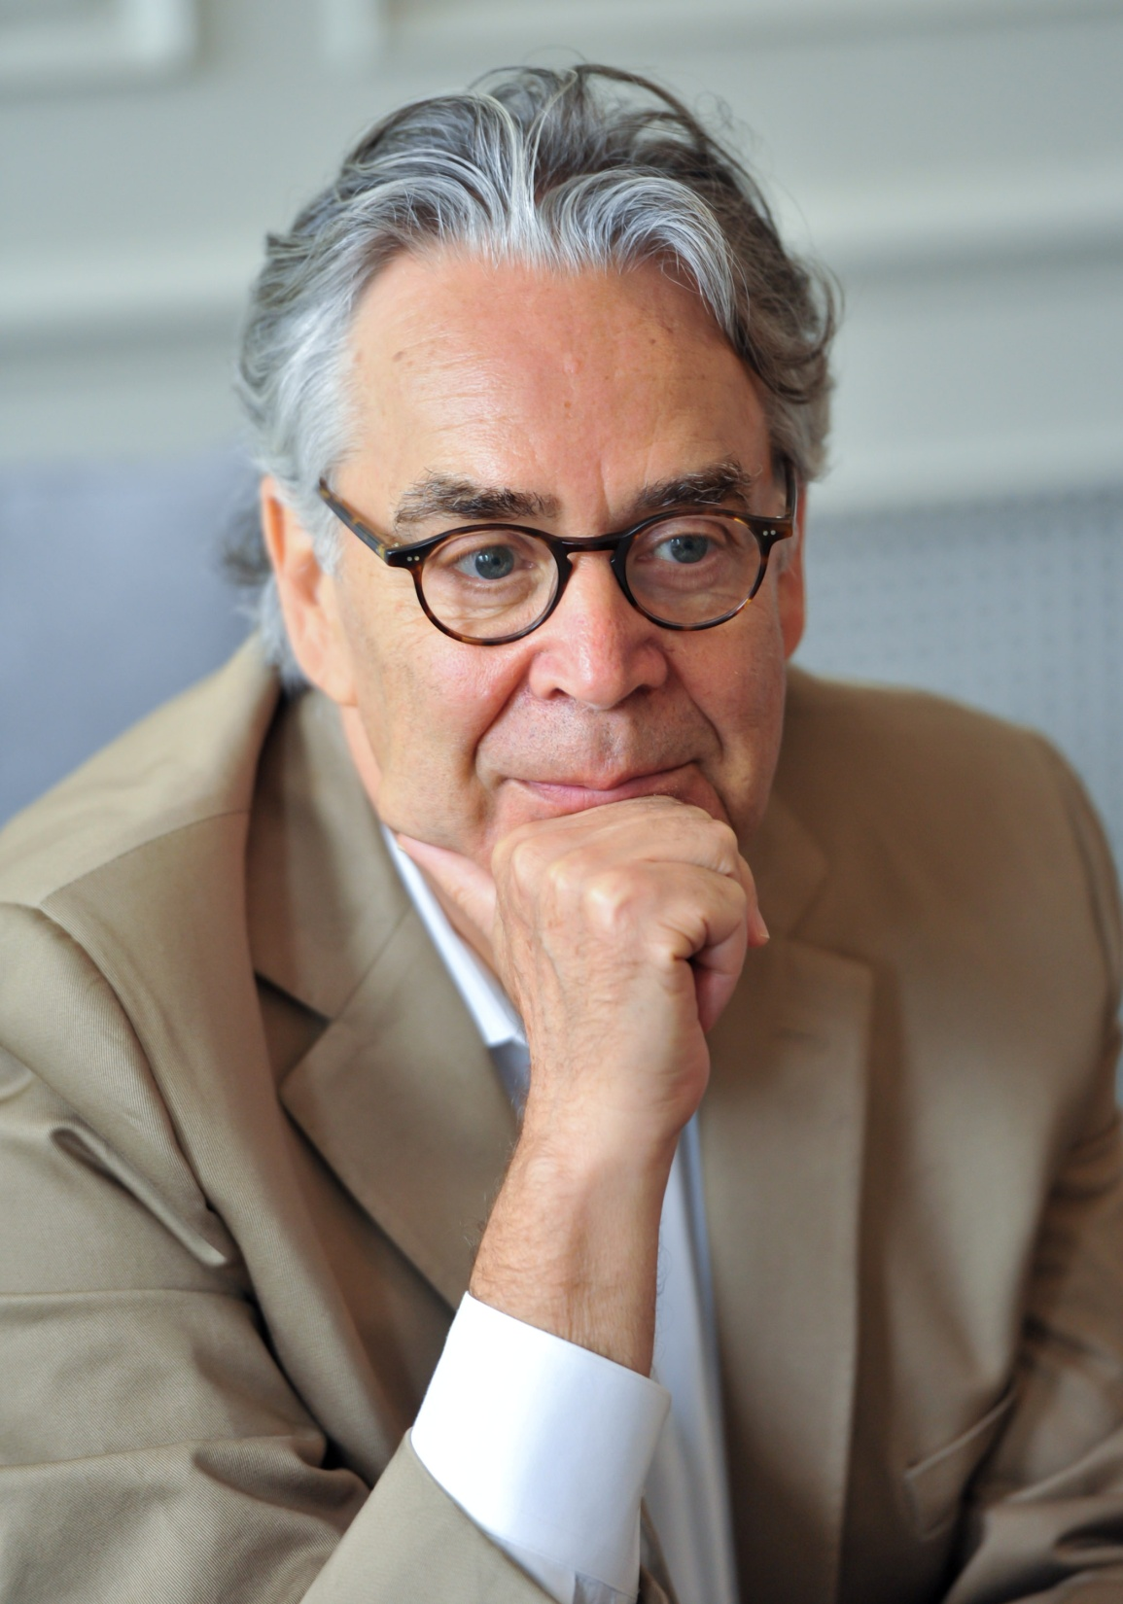
Howard Shore

Slide 4
ELEMENTY WARSTWY DŹWIĘKOWEJ FILMU
Muzyka
Efekty akustyczne
Dialogi mówione
[Cisza]

Slide 5
CECHY MUZYKI FILMOWEJ
Podporządkowanie treści filmu
Fragmentaryczność
Brak określonej formy

Slide 6
FUNKCJE MUZYKI W FILMIE
Wprowadza w atmosferę filmu (określonego miejsca, okresu historycznego itp.)
Wyraża emocje i uczucia bohaterów
Komentuje i interpretuje wydarzenia
Przekazuje dodatkowe treści
Zapewnia ciągłość pomiędzy ujęciami

Slide 7
STOSUNEK MUZYKI DO ŚWIATA PRZEDSTAWIONEGO
Muzyka diegetyczna
– ma swoje źródło w świecie przedstawionym – jest słyszana przez bohaterów filmu
Muzyka niediegetyczna
– nie ma swjego źródła w świecie przedstawionym
– nie jest słyszana przez bohaterów filmu
– stanowi autorski komentarz kompozytora

Slide 8
MOTYWY PRZEWODNIE
Motywy muzyczne związane z danym miejscem, przedmiotem, bohaterem bądź ideą
Wielokrotnie powtarzane w ramach filmu
Mogą pojawiać się w różnych wariantach w zależności od sytuacji dramatycznej

